Slide 1
Жінки-математики

Slide 2
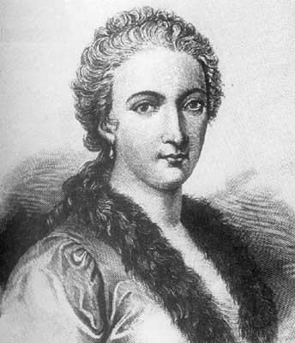
Марія аньєзі
Марія Гаетана Аньєзі народилася 16 травня 1718 року в Мілані.
Вже в ранньому дитинстві вільно володіла латиною й грецькою мовою, пізніше опанувапа ще й французькy, євpeйcькy, нiмeцькy тa іспанську; математику почала вивчати двадцятирічною.
748 року її одноголосно обирають членом Болонської АН, а 1750 призначають професором Болонського університету, де вона, маючи яскраві здібності й ерудицію, ставши першою у сівіті жінкою - пpoфecopoм мaтeмaтики, понад два роки обіймає кафедру, хоч лекцій і не читає.

Slide 3
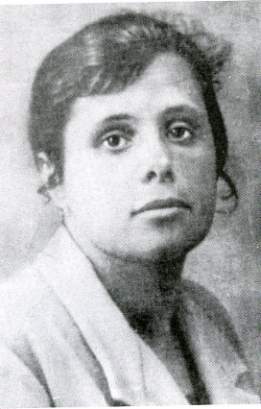
Ніна Барі
Ніна Карлівна Барі народилася 19(6) листопада 1901 року в Москві в сім’ї лікаря.
1918-го зaкiнчyє пpивaтнy жіночу гiмнaзiю Вяземської, i вступає на фізмат Московського університету.
1925-го — захист дисертацій «Про єдиність тригонометричних розкладів» i премія Головнауки за розв'язані в нiй труднощі теорії тригонотетричних рядів. 1928 року вона доцент, а 1932 — перша в Московському університеті жінка, яка стала професором математики; у 1935-му їй як визнаному спеціалісту з теорії функцій, першій з жiнок тодішнього Союзу, присуджують ступінь доктора фiзико-математичних наук, що саме відновили, не вимагаючи й захисту.

Slide 4
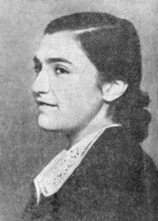
Ізабелла Башмакова
Ізабелла Григорівна Башмакова народилася 3 ciчня 1921 року в Рос- тові-на-Дону у вірменській сім'ї адвоката.
Вона 1948 року захищає кандидатську дисертацію «3 історії теорії подільності», а 1961 — докторську, за сукупністю досліджень з античних авторів; 1968 року стає професором, а 1971 — дійсним членом Міжнародної академії історії науки.

Slide 5
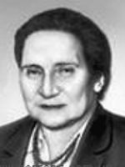
Єлизавета Березанська
Єлизавета Савеліївна Березанська народилася 9 січня 1890 року в Майкопі.
1914 року закінчила фізико-математичне відділення Вищих жіночих курсів.
Відразу першою з жінок стала викладати математику в старших класах приватного реального училища Кузьміної.
Відомий ії «36ірник задач і вправ з арифметики» (1933), який стабільно витримав два десятки видань і був перекладений 6агатьма братніми мовами.

Slide 6
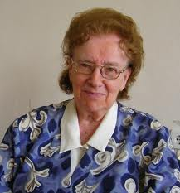
Ніна Вірченко
Ніна Опанасівна Вірченко народилася 5 травня 1930 року в селі Завадівка.
На початку літа 1958 року «нарешті попала на заочне відділення механіко-математичного факультету Київського університету ім. Тараса Шевченка.
Зоряним часом став для неї захист у Москві докторської дисертації «Нові типи парних (потрійних) інтегральних рівнянь зі спеціальними функціями» (1988), присвяченої батькам.

Slide 7
Надія Гернет
Надія Миколаївна Гернет народилася 30 вересня 1877 року в Симбірську.
Закінчила (1897) вищі жіночі курси в Петербурзі й поїхала до німецького Геттінгена.
Там із відзнакою захистила на ступінь доктора філософії дисертацію «Про новий метод у варіаційному численні».

Slide 8
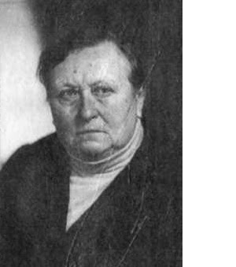
Олена Дубинчук
Олена Степанівна Дубинчук народилася 21 травня 1919 року на Вінниччині.
Вступила в Києві на мехмат університету.
З 1951 року й до останку Олена Дубинчук жила тільки інтересами НДІ педагогіки України: захист дисертації «Вузлові питання арифметики в 5 класі» (1954), проблеми методики математики й профтех-освіти, написання підручників, а ще робота на посаді професора педінституту

Slide 9
Софі Жермен
Софі Жермен народилася 1 квітня 1776 року в Парижі.

